Slide 1
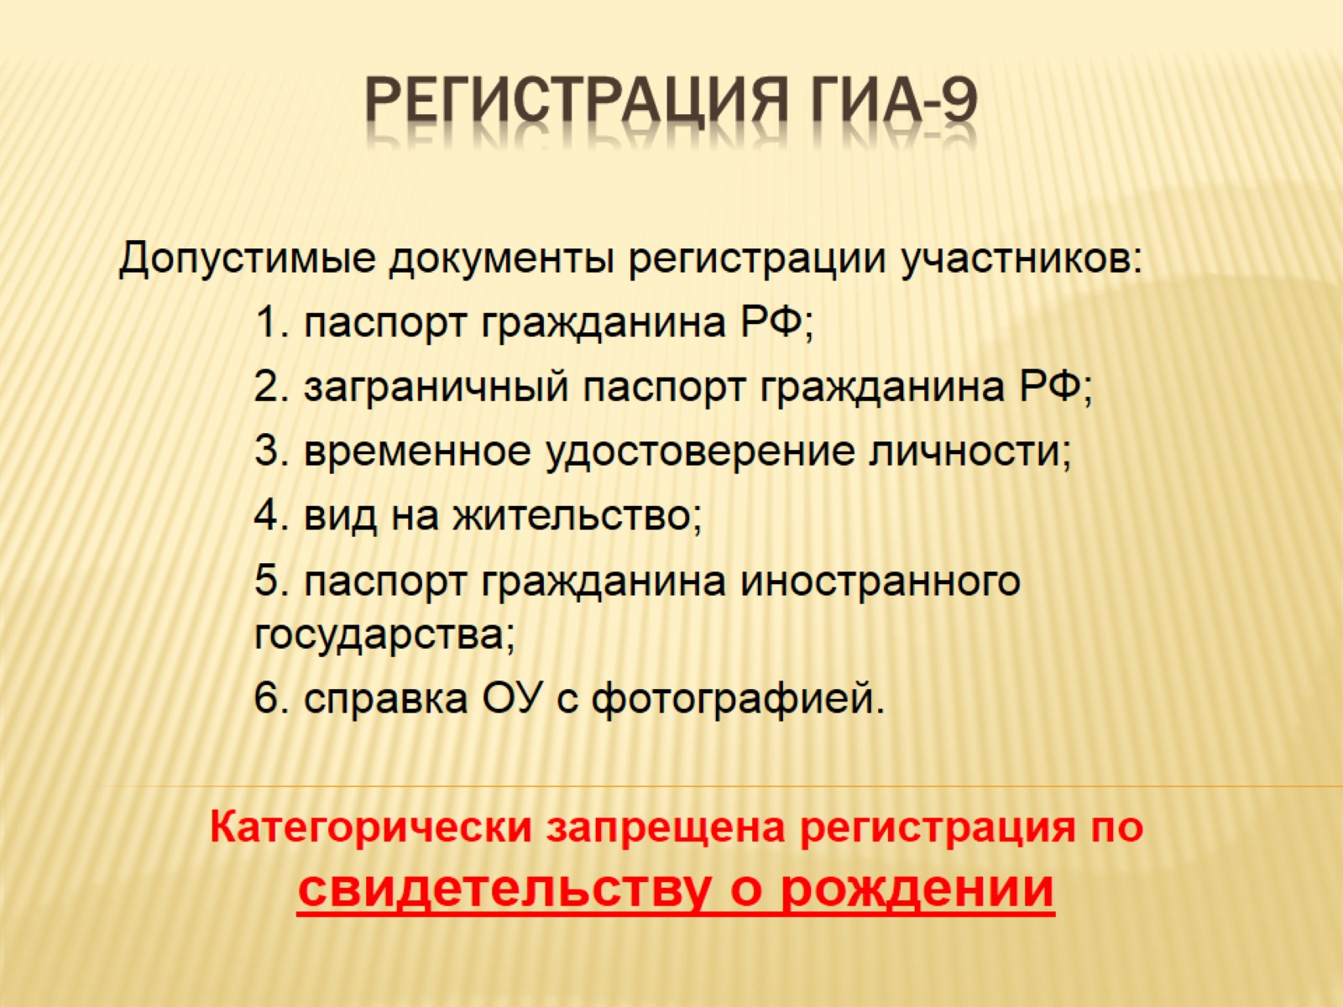
Регистрация ГИА-9

Slide 2
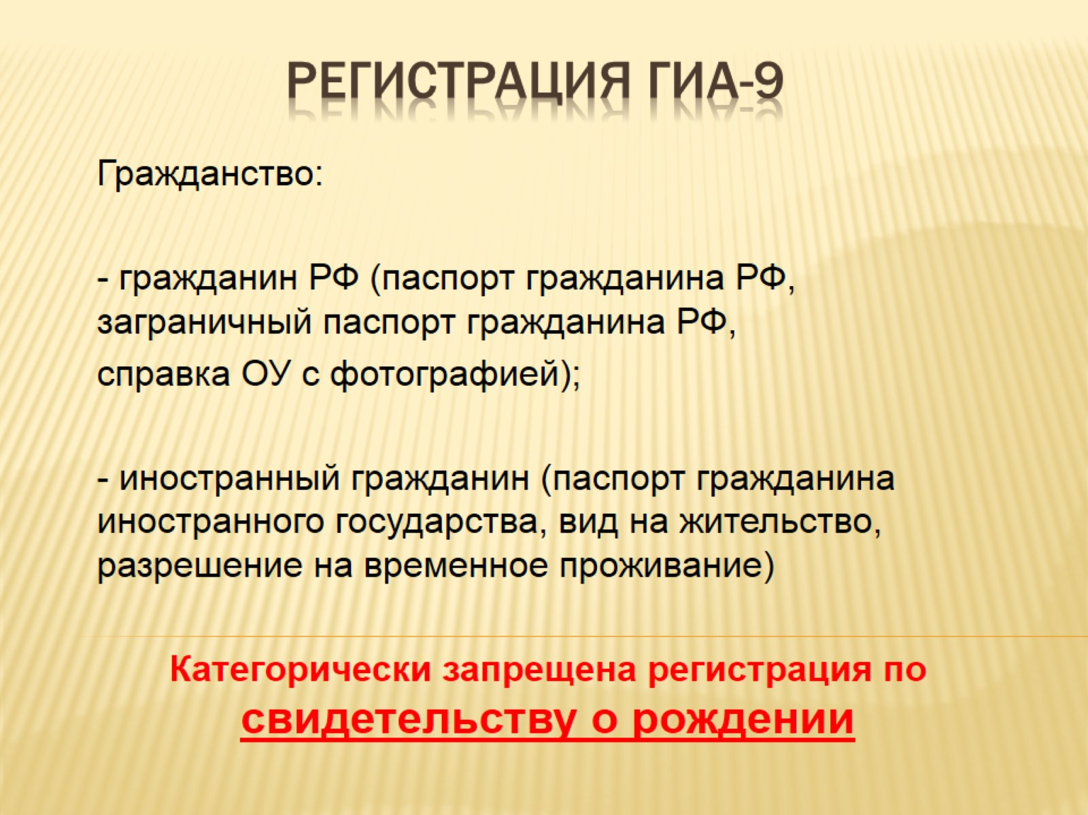
Регистрация ГИА-9

Slide 3
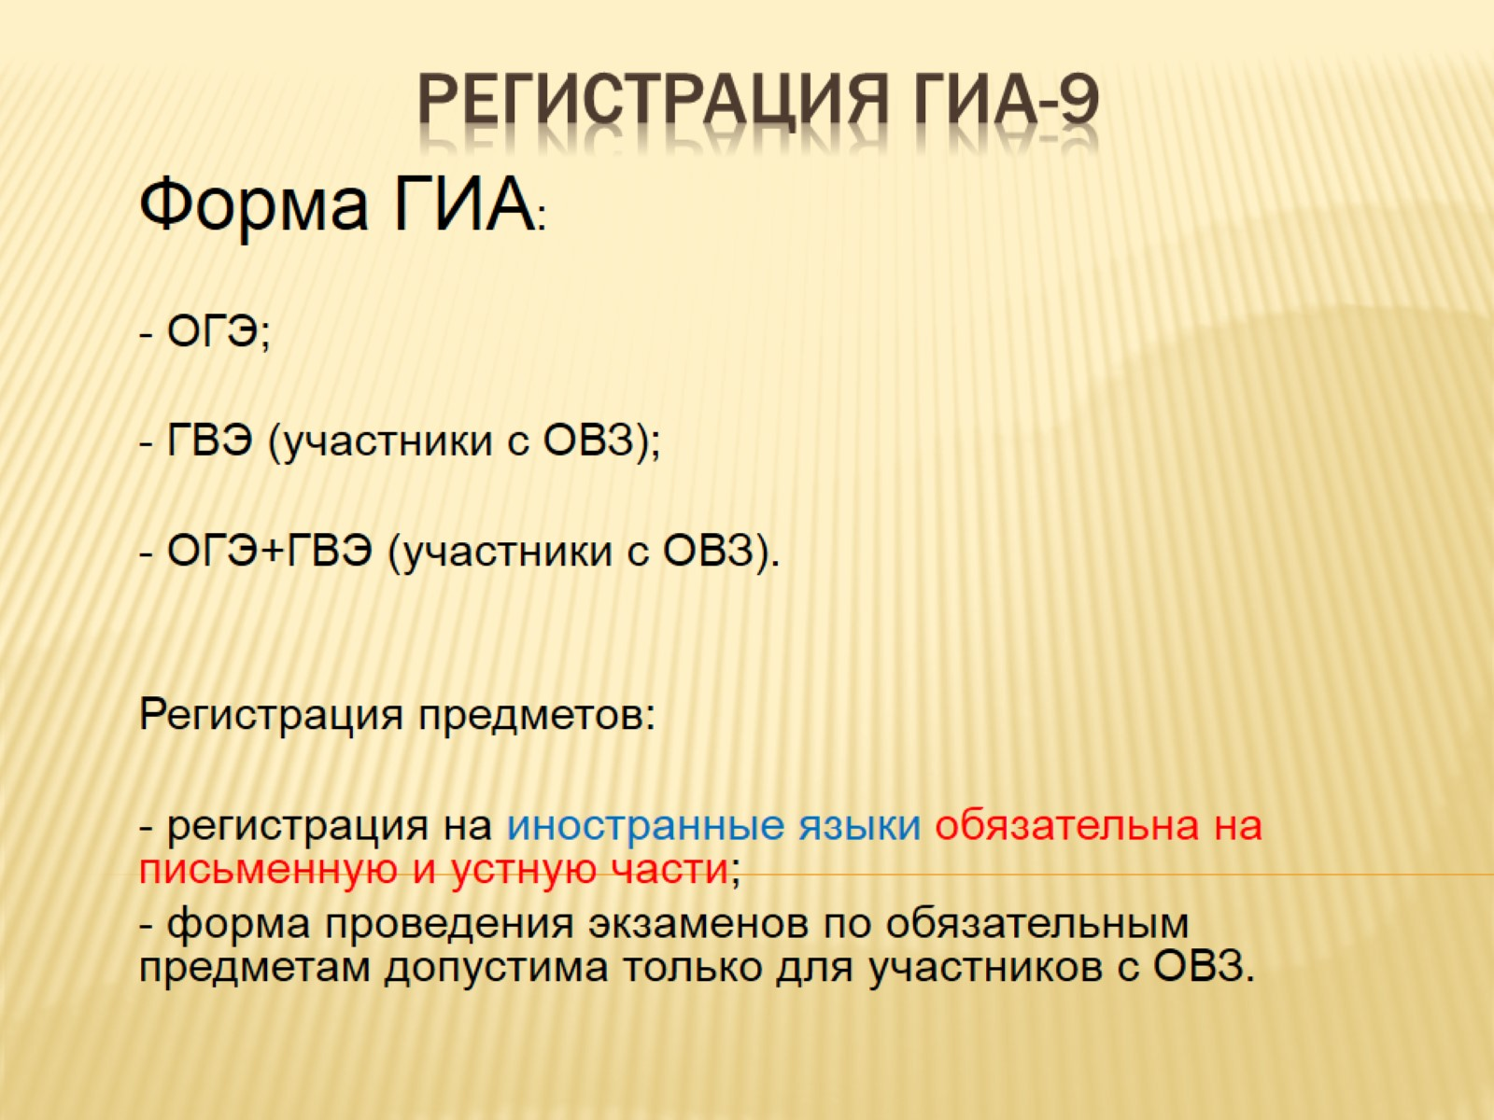
Регистрация ГИА-9

Slide 4
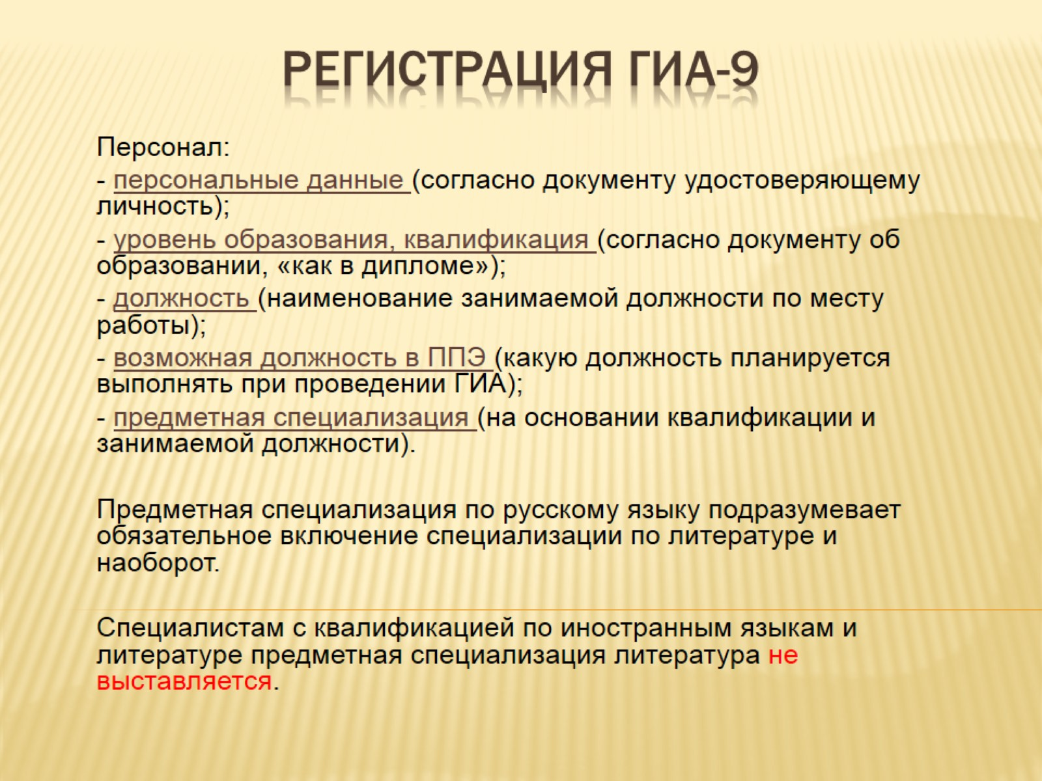
Регистрация ГИА-9

Slide 5
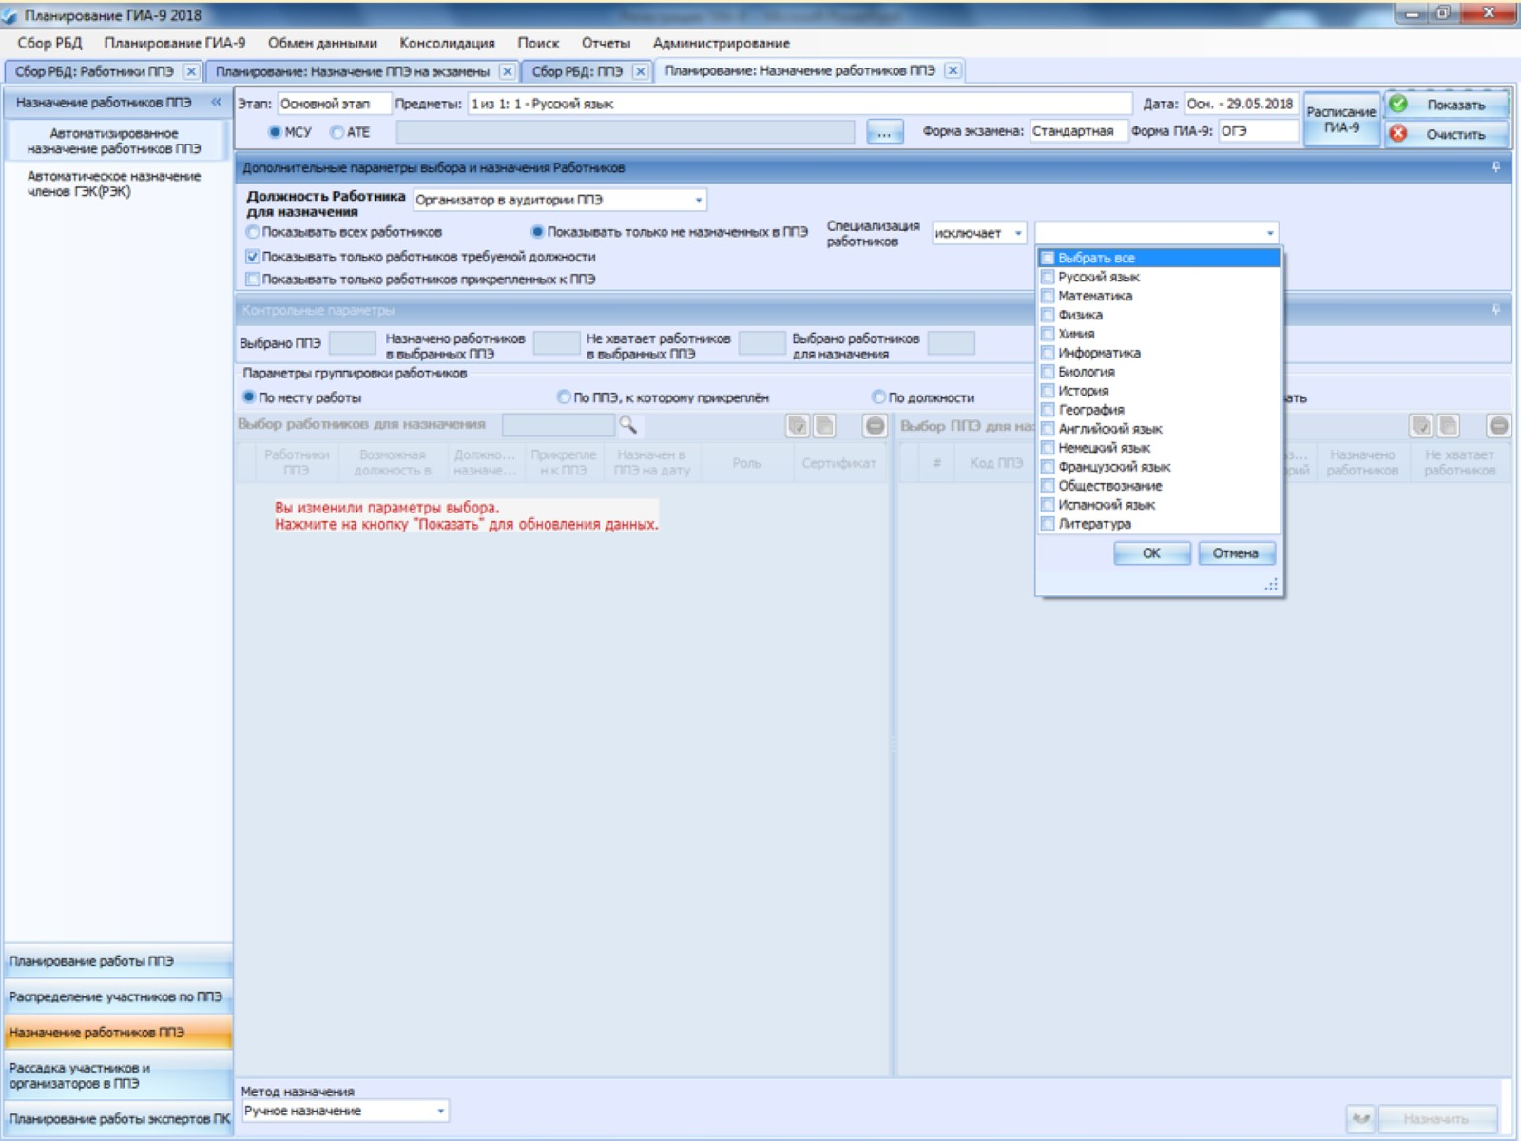

Slide 6
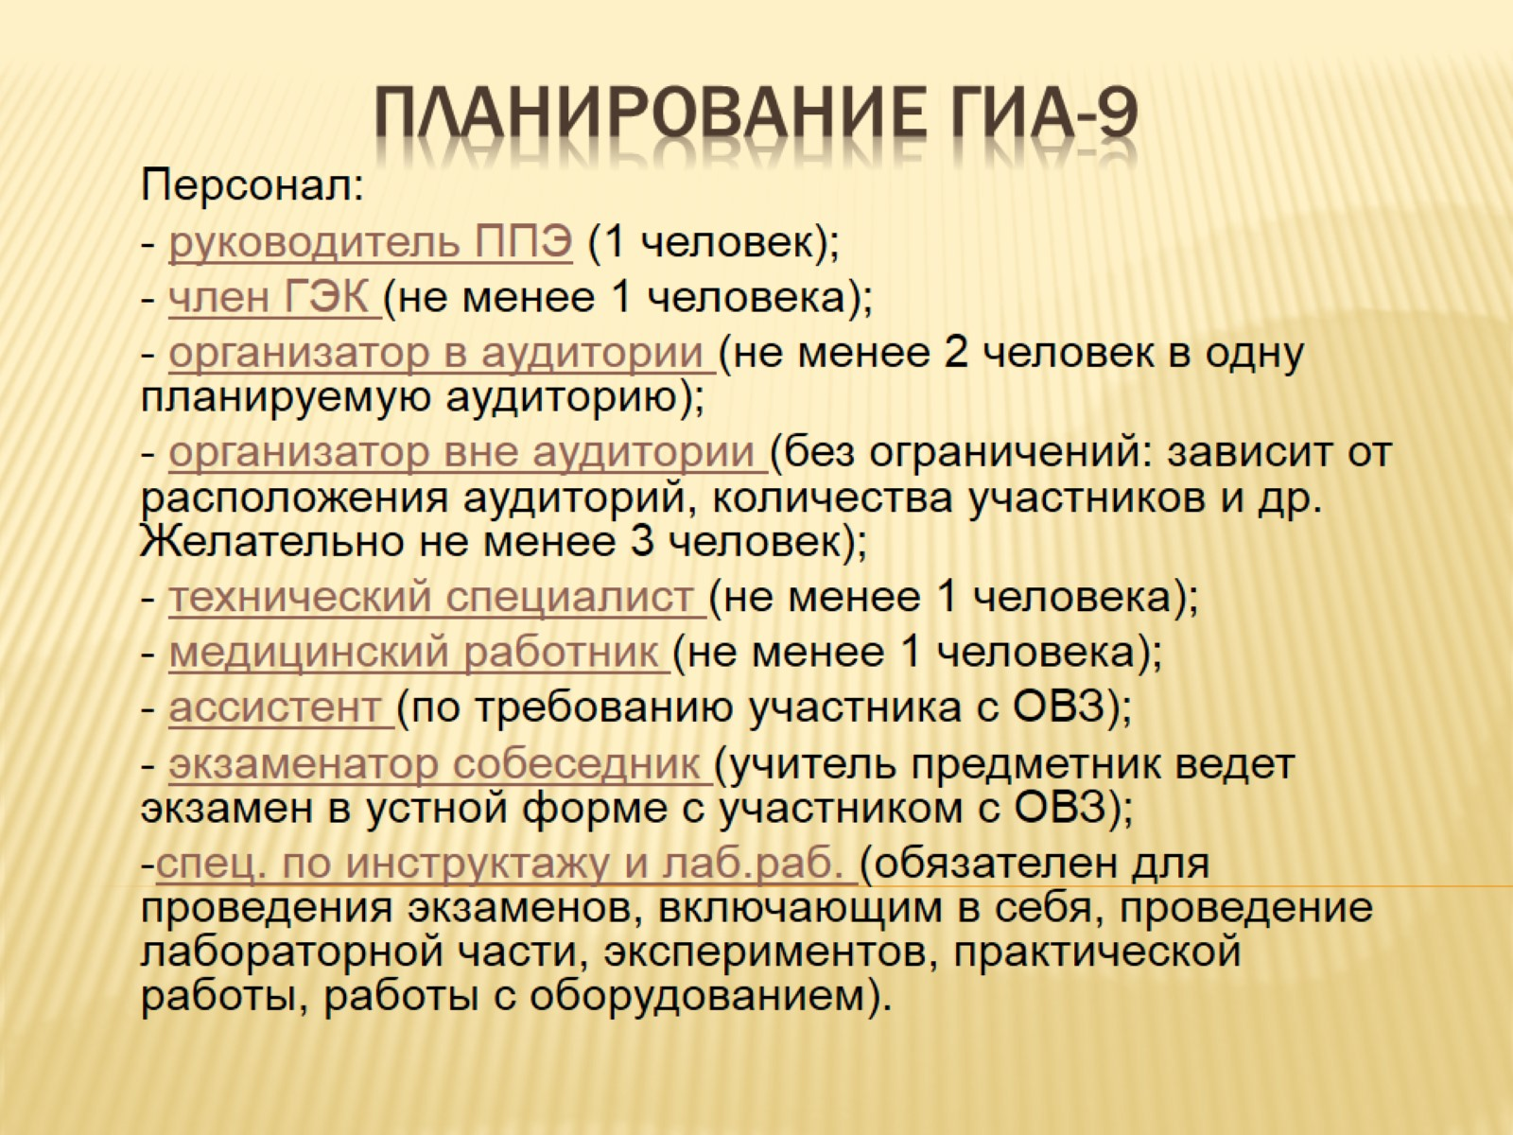
Планирование ГИА-9

